Slide 1


TRƯỜNG MN THỊ TRẤN TRÂU QUỲ
HOẠT ĐỘNG PHÁT TRIỂN NGÔN NGỮ
Đề tài :
Làm quen chữ cái: u-ư
Lứa tuổi : MGL 5 - 6 tuổi

Slide 2
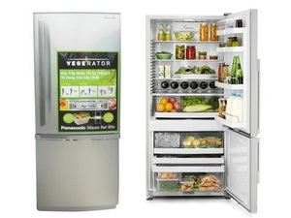


Slide 3











Slide 4

u

Slide 5
u

Slide 6
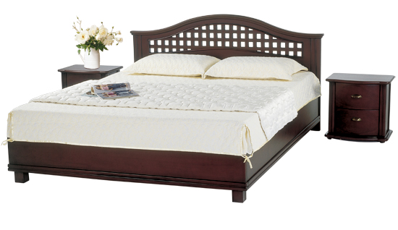


Slide 7












Slide 8



Slide 9






Slide 10




Slide 11
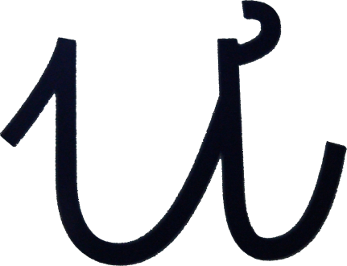




¦

Slide 12


Slide 13

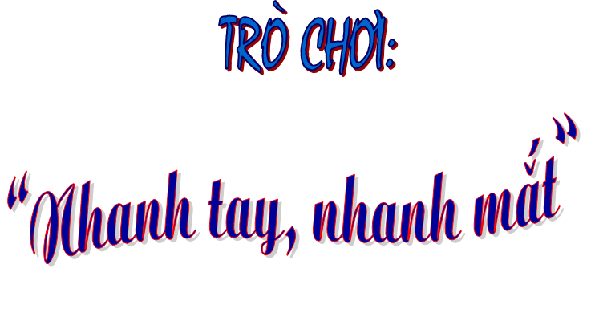

Slide 14
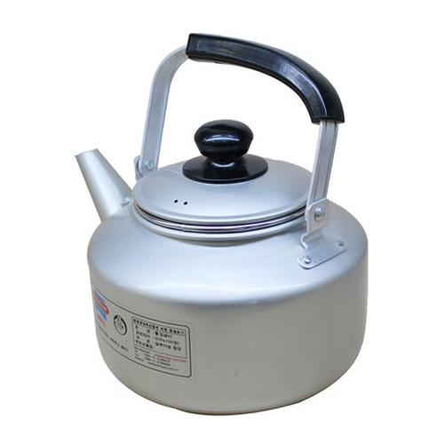
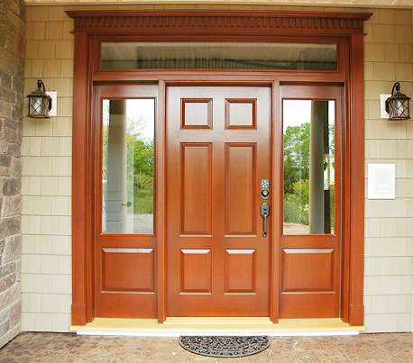
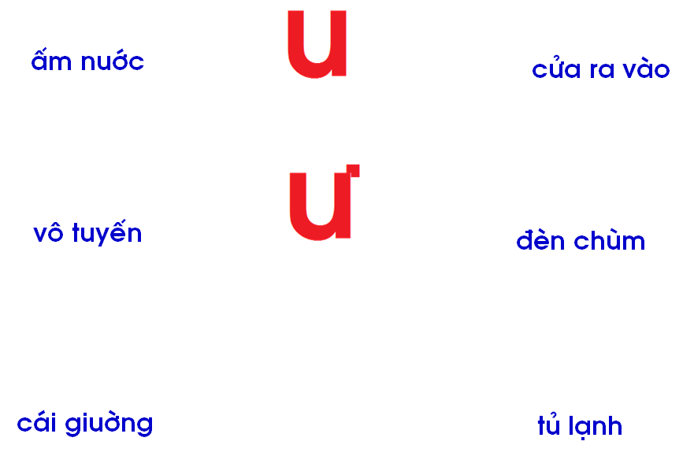

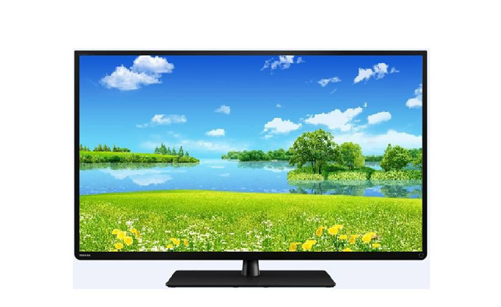
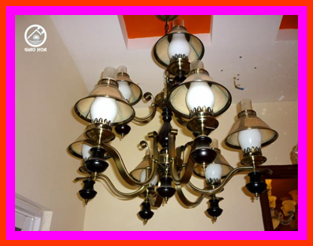
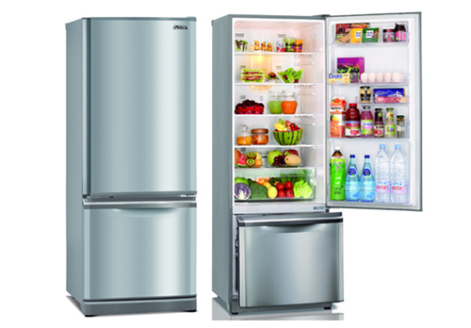

Slide 16

